Slide 1
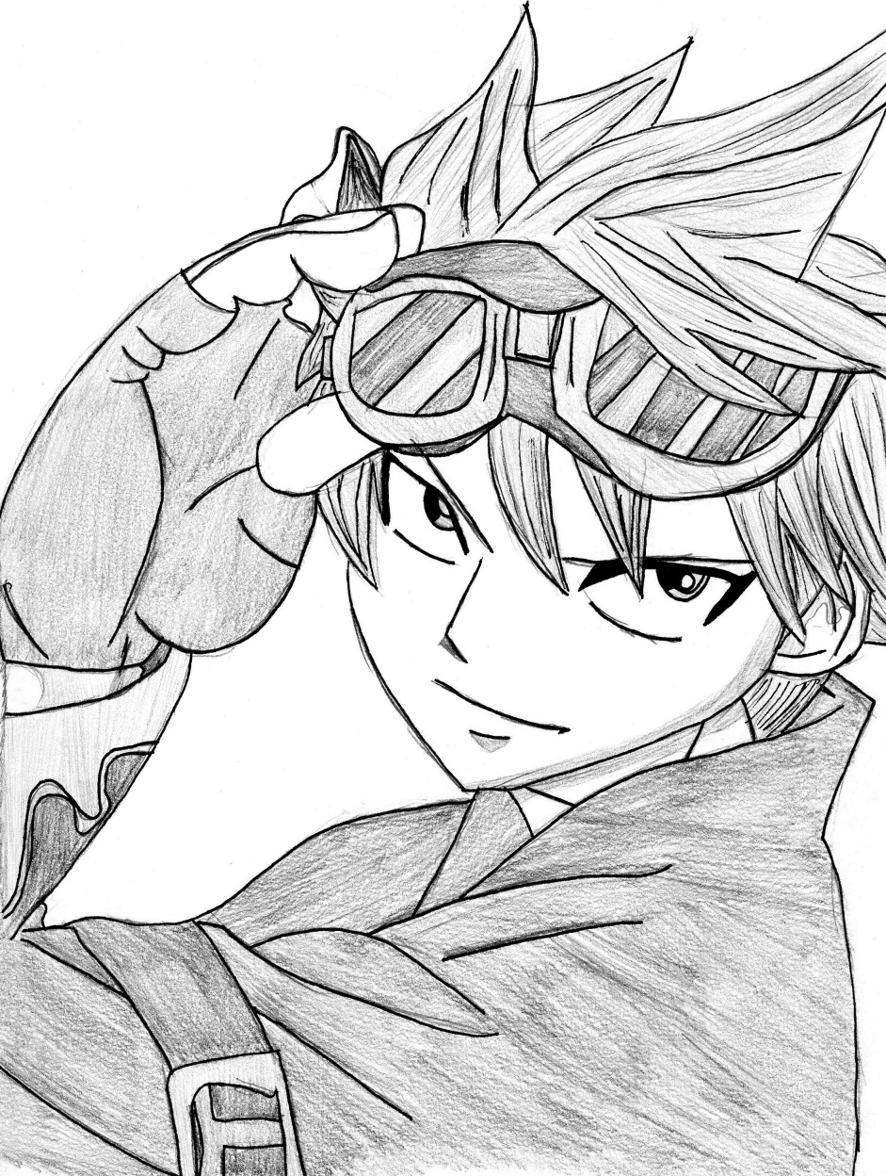
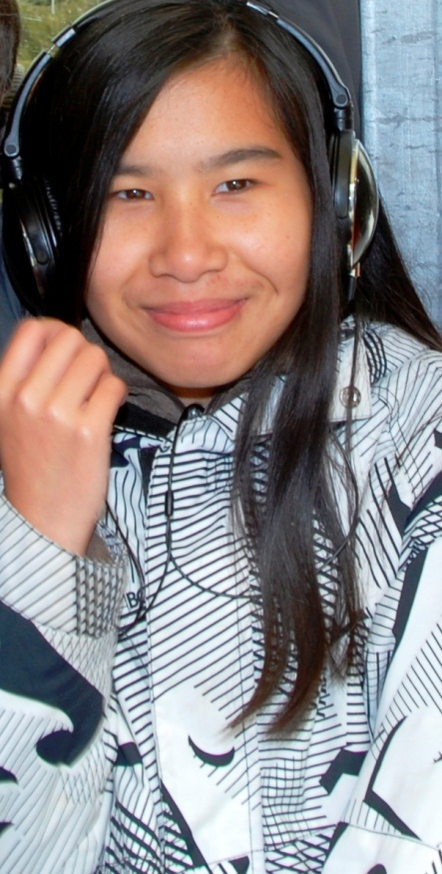
BONNE ANNEE 2013 DE LA PART DE MAIA :D

